Slide 1
Une situation de travail dangereuse
Photo JPEG 800x600
ou description

Slide 2
Identification du risque
Intervenir avec la main en bout de tapis
Entraînement et coincement de la main
Energie mécanique
personne
Blessure

Slide 3
Une solution de prévention
Prévention
intrinsèque
Piste : supprimer la translation / rotation du tapis
Déplacement par gravité
Déplacement par vibration

Slide 4
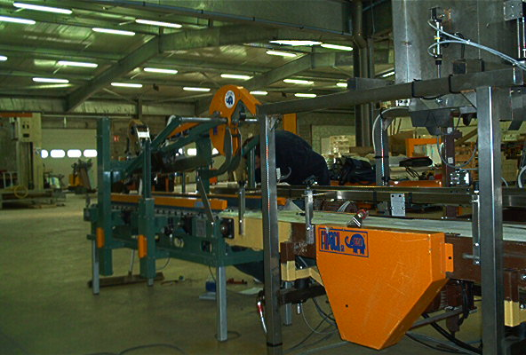
Une solution de prévention
Protection
collective
MISE EN PLACE D’UNE CARTERISATION INTERDISANT L’ACCES A LA ZONE DANGEREUSE
Seul le bâti est visible sur la photo, le grillage ayant été fixé ultérieurement

Slide 5
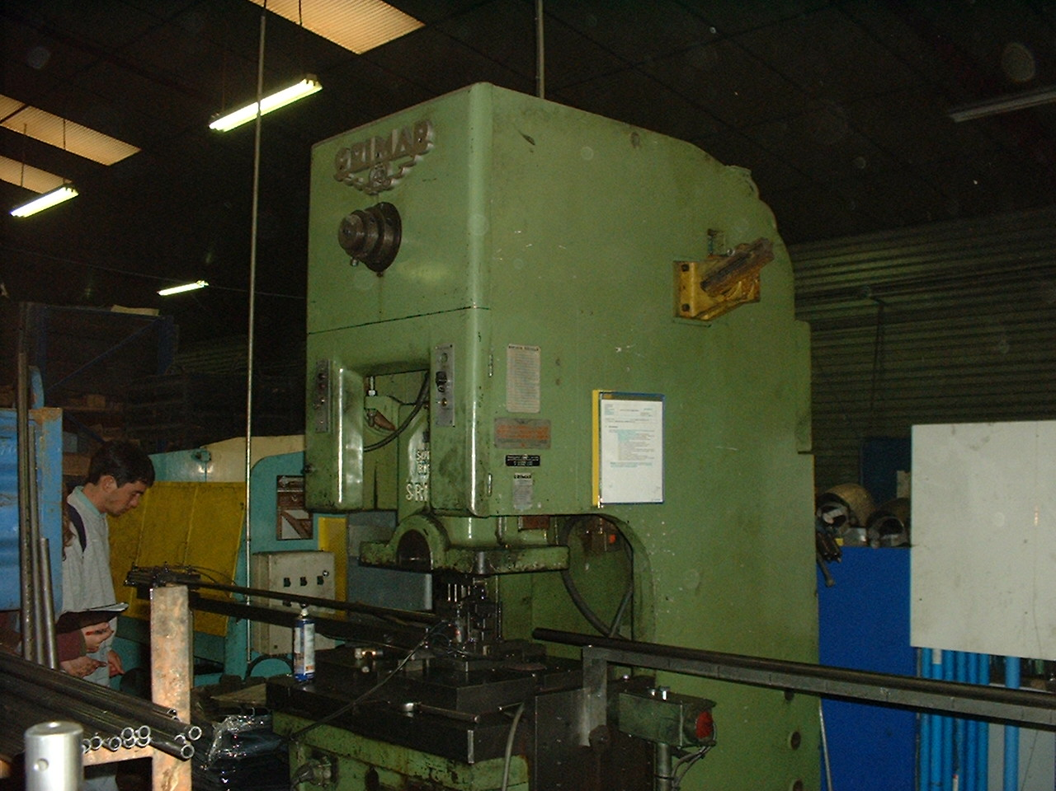
Une situation de travail dangereuse

Slide 6
Une situation de travail dangereuse
Risque de pincement des doigts

Slide 7
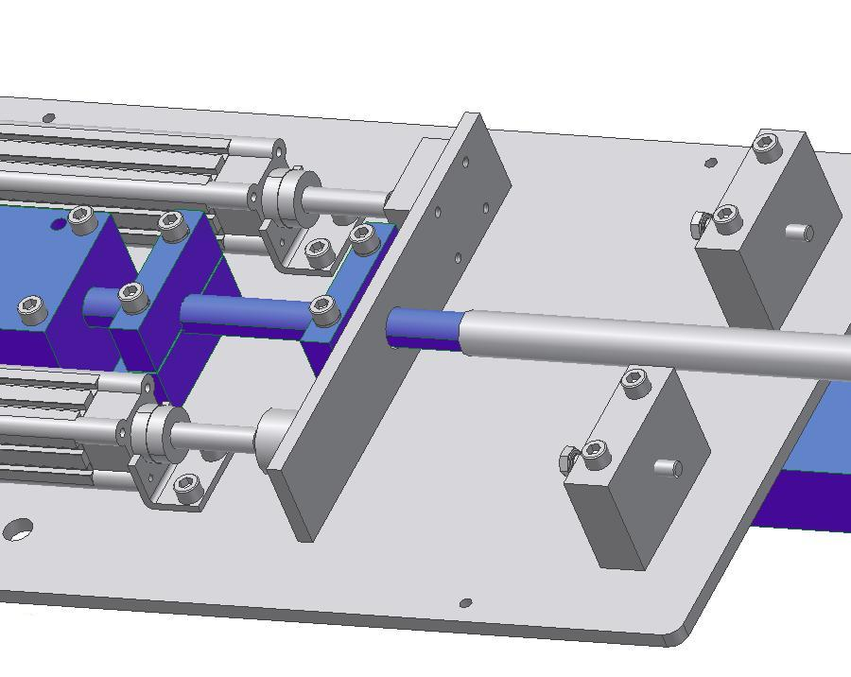
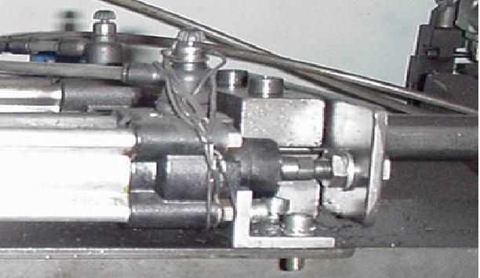
Une situation de travail dangereuse
Risque d’écrasement de la main

Slide 8
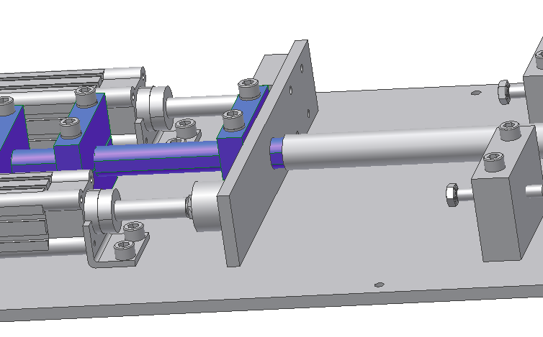
Une situation de travail dangereuse
Risque de perforation de la main

Slide 9
Identification du risque
Travailler à proximité d’éléments mobiles de transmission de puissance
Introduction de la main
Eléments mobiles de transmission de puissance
Main de l’opérateur
Ecrasement
perforation

Slide 10
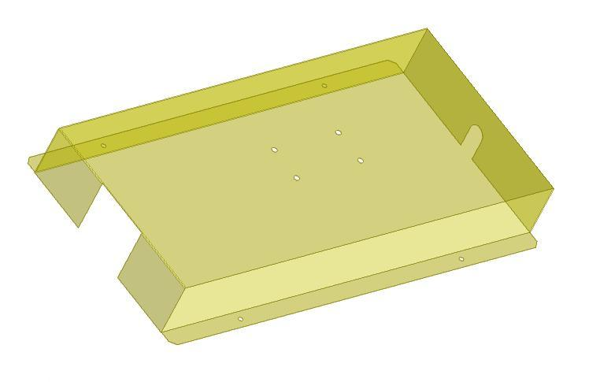
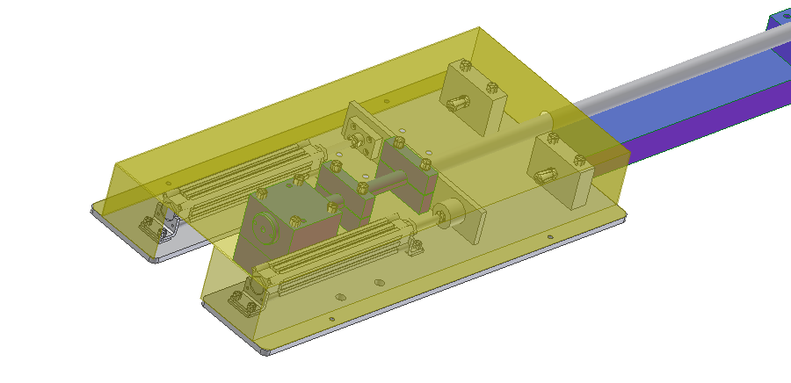
Une solution de prévention Collective
Protection
collective
Photo JPEG 800x600
ou description

Slide 11
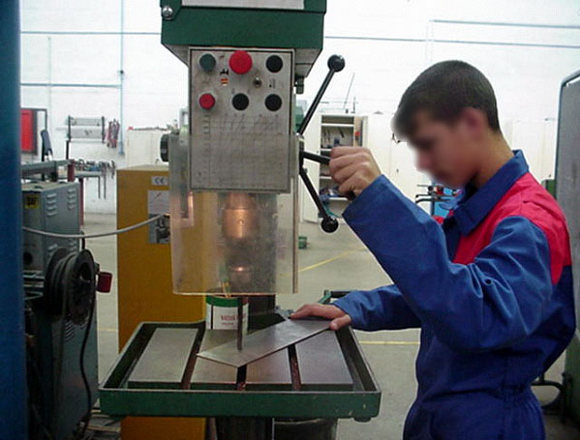
Une situation de travail dangereuse

Slide 12
Identification du risque
Percer en maintenant la pièce à la main
La pièce tourne après blocage du forêt
Énergie de rotation
personne
coupure

Slide 13
Une solution de prévention
Prévention
intrinsèque
Piste :
Poinçonneuse
Découpe au laser

Slide 14
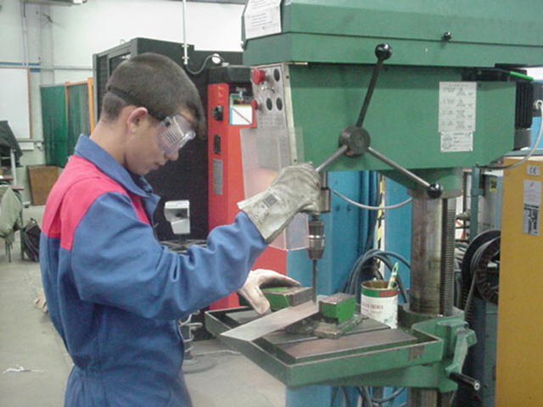
Une solution de prévention
Protection
collective
L’utilisation d’un étau supprime la rotation de la pièce

Slide 15
Une solution de prévention
Protection
individuelle

Slide 16
Une solution de prévention
SECURITE:
Travailler toujours avec un étau ou des pinces étaux pour brider les pièces.
Travailler avec des gants pour éviter les coupures bénignes ou graves.
Travailler avec les manches boutonnées.
Instructions

Slide 17
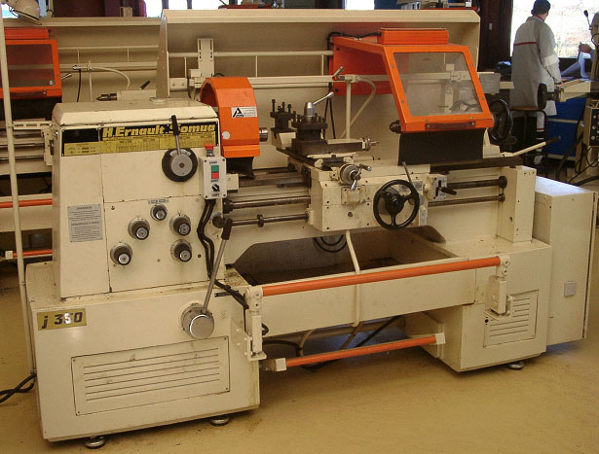
Présentation du poste de travail
Photo JPEG 800x600
ou description

Slide 18
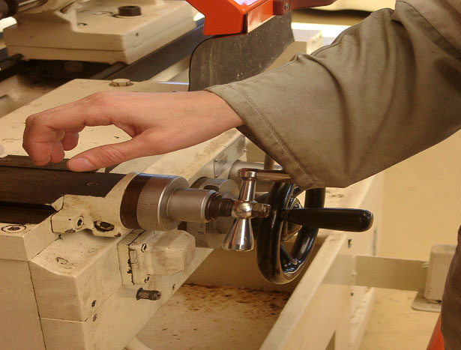
Une situation de travail dangereuse
Photo JPEG 800x600
ou description

Slide 19
Identification du risque
Travailler à proximité de pièces en mouvement
Prise du vêtement de travail dans la pièce en mouvement
Énergie cinétique
personne
Lésions du poignet

Slide 20
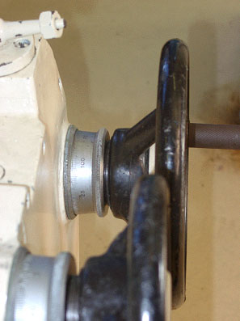
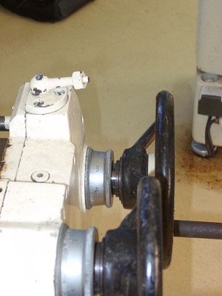
Une solution de prévention
Prévention
intrinsèque
Manette débrayable

Slide 21
Une solution de prévention
Protection
collective
Mise en place de carters coulissants

Slide 22
Une solution de prévention
Utilisation d’un vêtement de travail avec poignets élastiques
Protection
individuelle

Slide 23
Une solution de prévention
Accoler sur le système une affiche signalant de faire attention à ne pas prendre ses vêtements dans les manettes (non débrayables signalées d’un point rouge).
Informer les utilisateurs du système du risque qu’ils encourent.
Instructions

Slide 24
Une situation de travail dangereuse
Photo JPEG 800x600
ou description

Slide 25
Identification du risque
ÉBAVURER AVEC UN CISEAU A BOIS
CISEAU QUI DÉRAPE
OUTIL TRES COUPANT
MENUISIER
ENTAILLE PROFONDE

Slide 26
Une solution de prévention
UTILISER SYSTÉMATIQUEMENT
LA PRESSE POUR TOUT TRAVAIL
AVEC DES OUTILS TRANCHANTS
Instructions

Slide 27
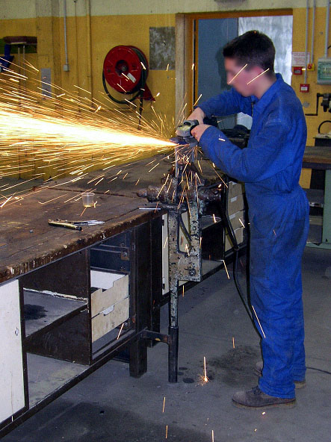
Une situation de travail dangereuse

Slide 28
Identification du risque
Meuler
Contact avec les étincelles et particules
Etincelles et particules
Opérateur (environnement)
Brûlures, piqures aux yeux
(incendie)

Slide 29
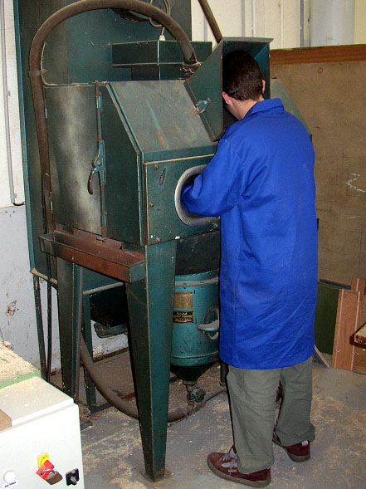
Une solution de prévention
Prévention
intrinsèque
Grenaillage:
Le phénomène dangereux est remplacé par un phénomène moins dangereux.

Slide 30
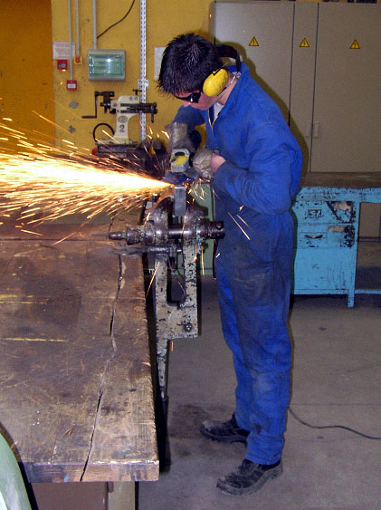
Une solution de prévention
Protection
individuelle

Slide 31
Une solution de prévention
Instructions

Slide 32
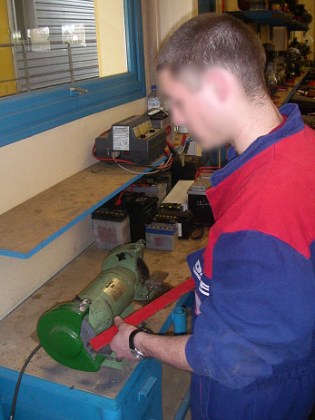
Une situation de travail dangereuse
Notes:
L’opérateur travaille sur une meuleuse sans protection

Slide 33
Identification du risque
Contact de la main avec la meule en rotation
Meuler
Meule abrasive en rotation
personne
Abrasion de la main

Slide 34
Une solution de prévention
Prévention
intrinsèque
Remplacer par une machine moins dangereuse effectuant le même travail tout en intégrant de nouvelles techniques de sécurité internes et de nouveaux matériaux non (ou moins) abrasifs.
Organiser le travail de telle manière à ce que l’opérateur soit le moins possible au contact du risque d’abrasion
Notes:
Mise en place d’un protecteur sur la machine

Slide 35
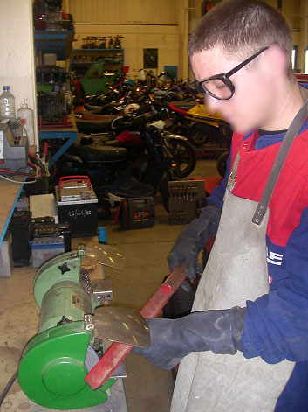
Une solution de prévention
Photo JPEG 800x600
ou description
Protection
individuelle
Notes:
Mise en place d’une protection individuelle : port de gants.

Slide 36
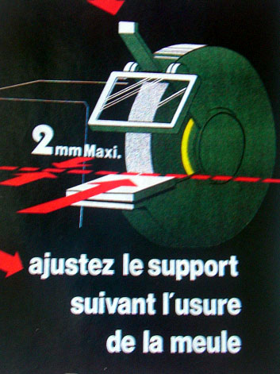
Une solution de prévention
Photo JPEG 800x600
ou description
Instructions

Slide 37
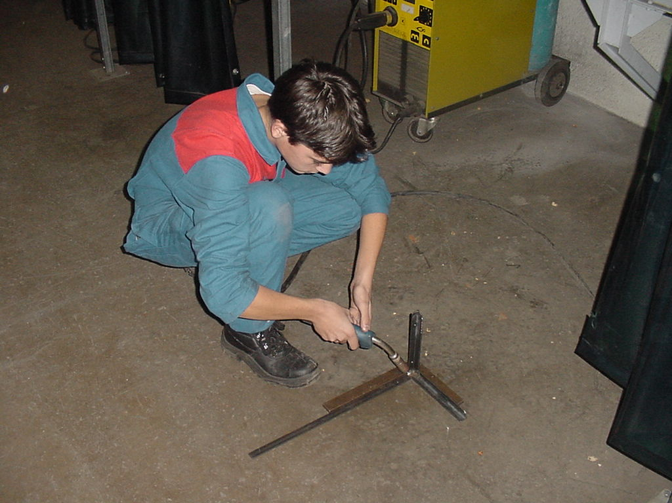
Une situation de travail dangereuse
Photo JPEG 800x600
ou description

Slide 38
Identification du risque
Contact de la peau et des yeux avec l’arc électrique
Souder à l’arc
Arc électrique
personne
brûlures

Slide 39
Une solution de prévention
Prévention
intrinsèque
Pistes : supprimer l’arc électrique
Collage
Boulonnage
Moulage

Slide 40
Une solution de prévention
Protection
collective
Piste :
Utiliser une cabine « TIG » : L’opérateur est à l’extérieur de la cabine.

Slide 41
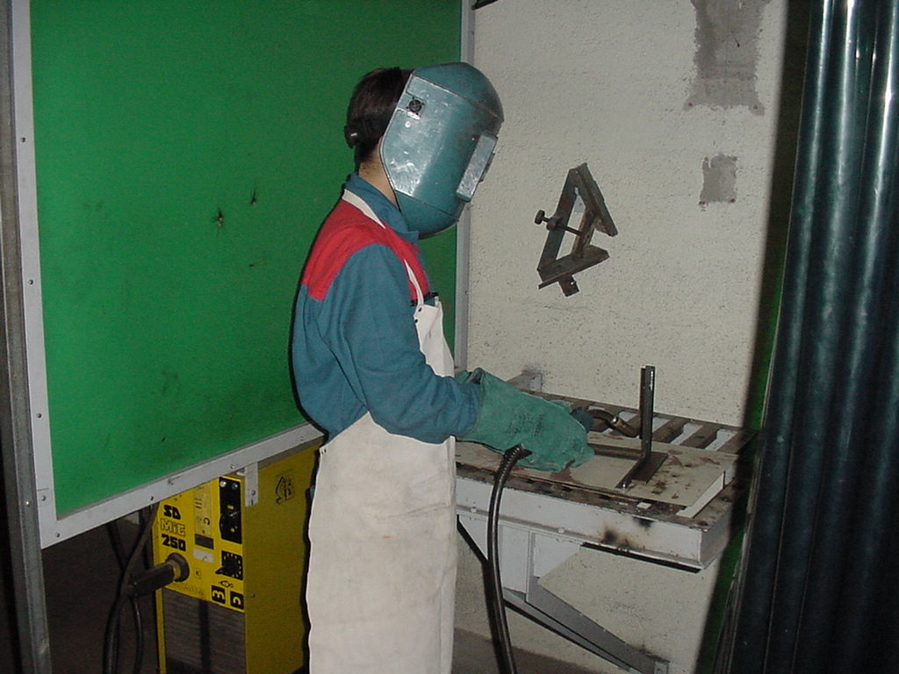
Une solution de prévention
Photo JPEG 800x600
ou description
Protection
individuelle
Remarque: préférer un masque à cristaux liquides

Slide 42
Une solution de prévention
SECURITE:
Travailler toujours avec un masque à souder et des gants pour éviter les brûlures.
Travailler toujours avec une aspiration pour éviter les risques de maladies respiratoires.
Travailler avec des vêtements en cuirs pour éviter d’être exposé aux ultraviolets.
Travailler à hauteur d’homme pour éviter les problèmes de dos.
Instructions

Slide 43
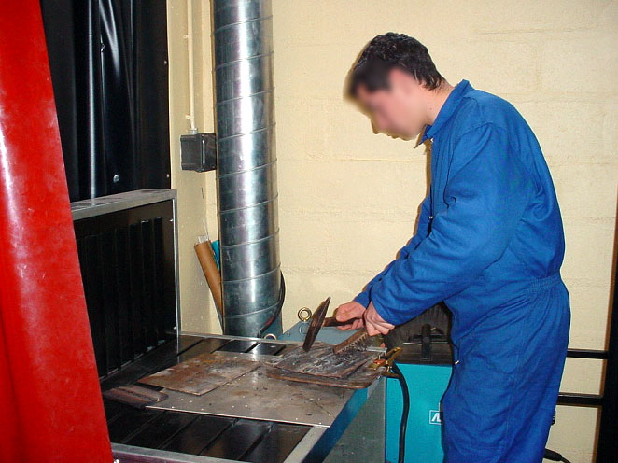
Une situation de travail dangereuse
Photo JPEG 800x600
ou description

Slide 44
Identification du risque
Piquage de laitier avec un marteau
Trajectoire aléatoire de particules
Emission de particules
personne
Piqûres des yeux, mains

Slide 45
Une solution de prévention
Prévention
intrinsèque
Piste : changer le procédé de soudage
Ex: soudage MIG

Slide 46
Une solution de prévention
Piste:
Ecran de protection
Protection
collective

Slide 47
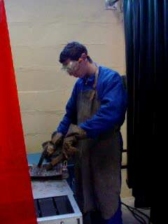
Une solution de prévention
Photo JPEG 800x600
ou description
Protection
individuelle

Slide 48
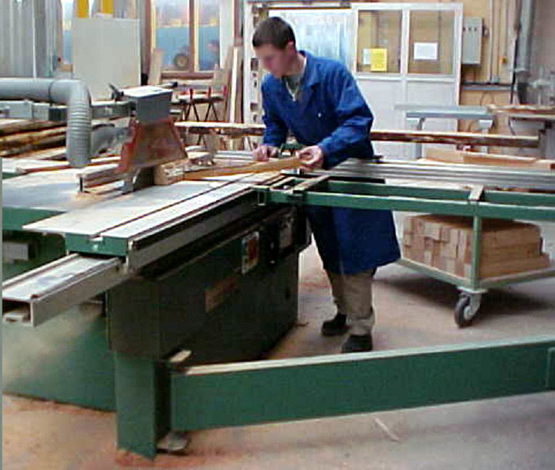
Une situation de travail dangereuse

Slide 49
Identification du risque
Travailler dans la poussière
L’élève respire de la poussière
Les poussières
L’élève
Toux, asthme, bronchites, cancer…

Slide 50
Une solution de prévention
Prévention
intrinsèque
Emploi de nouvelles techniques de découpe : eau, laser ou cisaillement.
Utilisation d’essences de bois moins nocives

Slide 51
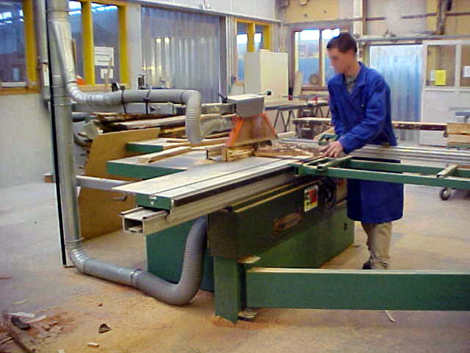
Une solution de prévention
Protection
collective
Capter les poussières à la source

Slide 52
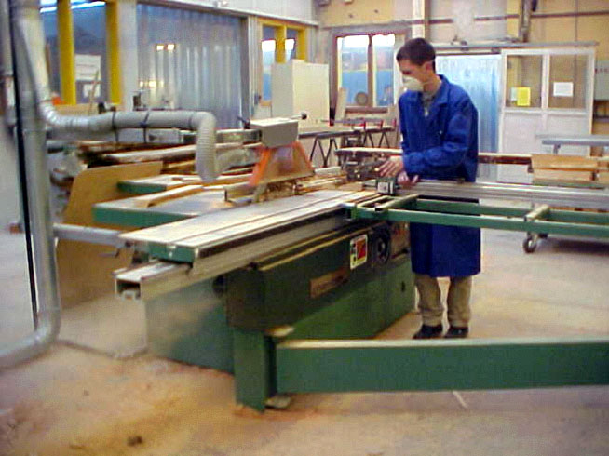
Une solution de prévention
Porter un masque anti-poussière
Protection
individuelle

Slide 53
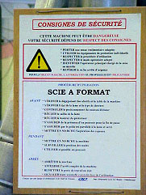
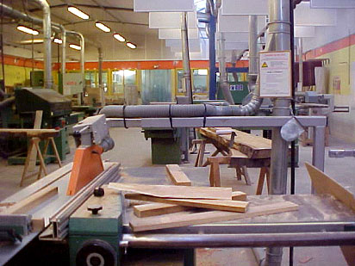
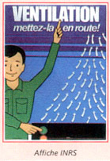
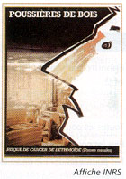
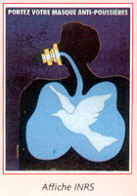
Une solution de prévention
Instructions

